Slide 1
七五三
Короткі відомості
Історія
Кулінарні особливості
Одяг святкування
Ступак Соломія

Slide 2
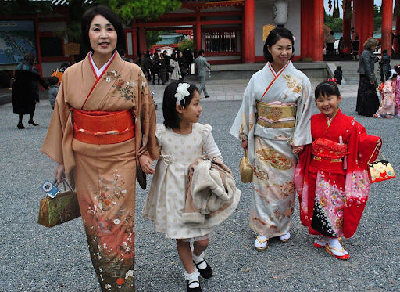
КОРОТРО ПРО СВЯТО
традиційне свято і фестиваль у Японії.
Святкують 15 листопада або на тижні, що
включає 15 листопада (на Хоккайдо на
місяць раніше - до 15 жовтня).
У цей день п'ятирічні і трирічні хлопчики, а
також семирічні і трирічні дівчатка одягаються
в святковий одяг і відправляються в
синтоїстські храми.
P.s. Переклад назви неймовірно простий: Сіті — це сім, Го — це п'ять, Сан — це три.

Slide 3
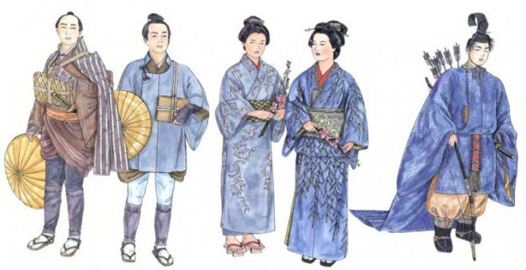
Історія
Свято виникло в період Хейан
Числа три, п'ять і сім, як непарні, згідно з японською нумерології, вважаються щасливими.
Дата святкування (15 листопада)
була встановлена ​​в період Камакура
Поява свята було обумовлено
високою дитячою смертністю в Японії
того часу
Аж до семирічного віку дитини не
вважали цілком належить до світу
живих, що відбилося в традиційному
вираженні "До семи років - серед богів"

Slide 4
Кулінарні особливості
У це свято дітям дарують тітосе аме ( яп. 千 歳 饴 , "Тисячолітні цукерки") . Вони представляють із себе довгі, тонкі червоно-білі цукерки, які символізують здорове зростання і довге життя.
На паперовій обгортці цукерки зображується цуру-камеі - буквально "журавель і черепаха" (символи довголіття та мудрості відповідно) і сетікубай - "сосна, бамбук і зливу" (символи здоров'я і витривалості).
Особливостями домашнього столу в цей день є секіхан - рис з квасолею- адзуки і смажена риба.

Slide 5
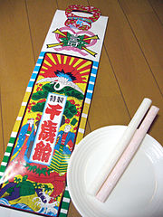
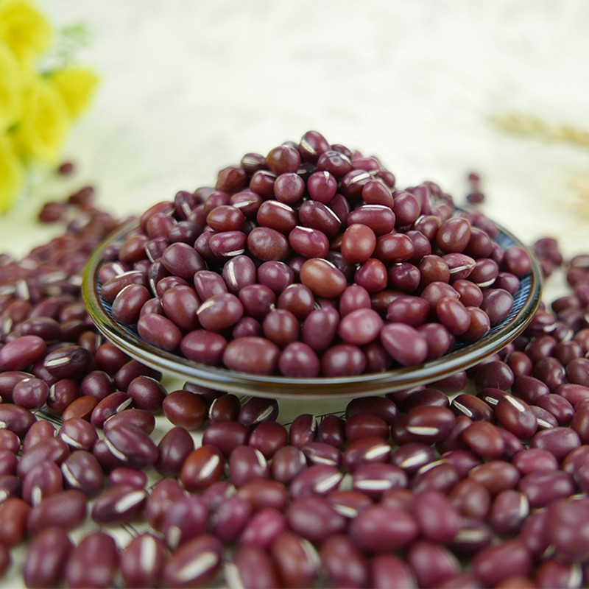
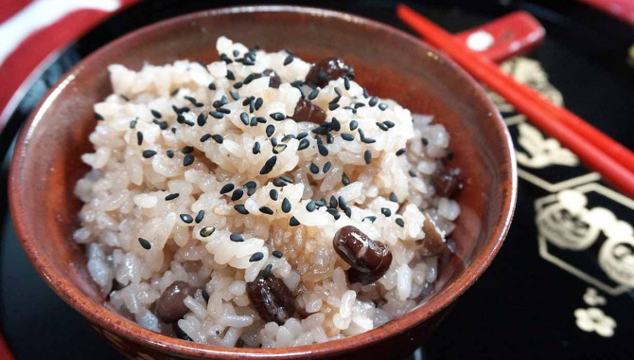

Slide 6
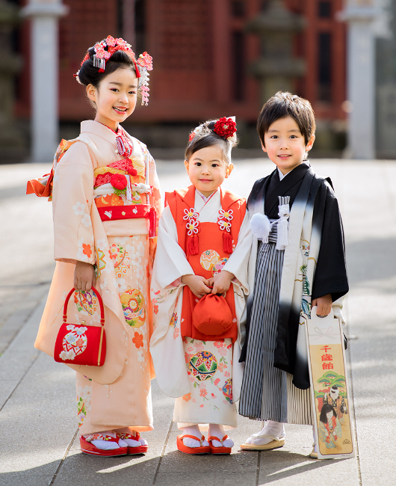
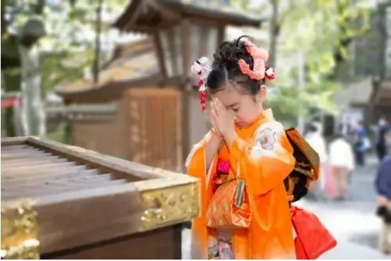
Одяг святкування

